Slide 1

F.Ü Mühendislik Fakültesi Bilgisayar Mühendisliği Sayısal Elektronik Laboratuvarı Dersi
DENEY NO:7 KARE DALGA ÜRETEÇLERİ

Slide 2
Deneyin Amacı
555 entegre devresini veya kapı entegrelerini kullanarak astabil, monostabil işaretler üretmek ve bunları sayısal devrelerin Clock işareti v.b. maksatlar için kullanmak.

Slide 3
Ön Bilgi
555 Zamanlayıcı, IC olarak gerçekleştirilmiş, yaygın olarak çok yönlü bir şekilde kullanılan bir devredir. İçinde 23 transistör, 2 diyot, ve 16 direnç vardır. Toplam 8 bacaklı olup tek chip üzerine monte edilmiştir. 556 entegresi ise iki tane 555 entegresinin birleştirilmiş halidir ve 14 bacaklıdır. 555 entegresinin devre şeması ve bacak bağlantıları Şekil 7.1’ de görülmektedir.

Slide 4
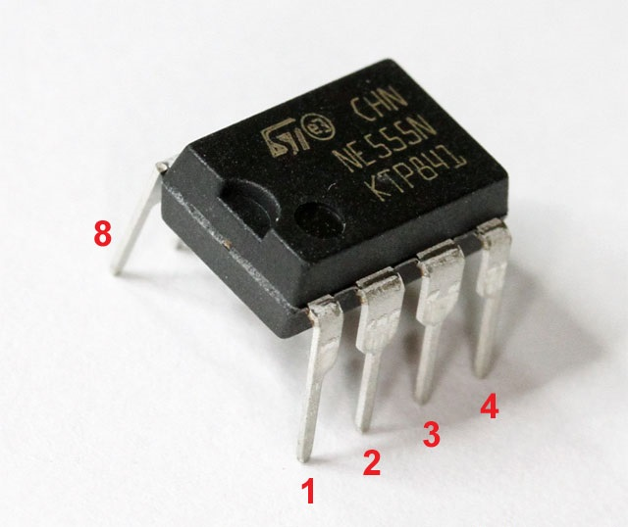
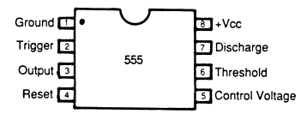
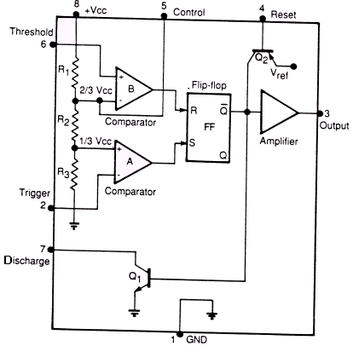
Şekil 1. 555 IC blok diagramı ve bacak bağlantısı

Slide 5
555 Devresinin Pin Özellikleri
1) GND (Ground); Toprak Bacağıdır. Toprak referans voltajıda denmektedir. Voltaj değeri; 0’dır. 2) TRIGGER; Türkçe olarak Tetikleme bacağı denir. Bu giriş değerinde voltaj değeri kontrol voltajın yarısına düştüğünde bir zaman aralığı başlar ve Çıkış pini HIGH olur 3) OUTPUT Türkçe olarak Çıkış bacağı denir. Yüksek çıkış seviyesinde besleme geriliminin yaklaşık 1.7V altında gerilim sağlar. 4) RESET Bu bacak LOW (Lojik 0) olunca devre reset yapmaktadır. Ayrıca bu bacağın herhangi bir bacakla bağlantısı da yoktur. 5) CONTROL VOLTAGE Bu bacak iç devrede 2*Vcc/3 değerine bağlıdır. İstenirse bu ayağın gerilimi değiştirilerek zamanlama periyodu da değiştirilebilir. Normal çalışma anında küçük kapasiteye sahip bir kondansatör ile toprağa bağlanarak oluşabilecek gürültü engellenebilir. 6) THRESHOLD Türkçe olarak Eşik bacağı denmektedir. Bu bacaktaki gerilim eğer 2*Vcc/3 değerini aşarsa çıkışımız LOW (Lojik 0) değerine gider ve flip flop reset atar. 7) DISCHARGE Türkçe olarak Deşarj bacağı denmektedir. Bu bacak iç devredeki bir npn transistörünün kollektör bacağına bağlanmıştır. Yüksek ve düşük seviyelerde dirençlerin değişimine göre kondansatörün şarjını ve deşarjını sağlar. 8) Vcc Türkçe olarak Besleme bacağı denmektedir. Bu bacaktan besleme gerilimi uygulanır. Besleme gerilim değeri ise 4.5 ile 16V arasında değişebilir.

Slide 6
555 entegresi, iki temel işletim moduna sahiptir; Astable ( kararsız multivibrator- kare dalga üreteci) ve monostable (Tek kararlı) modlar.
Monostable mod’da, cihaz, one-shot (tek-vuruşlu, mono flop- Tek kararlı devre) olarak çalışır. Basit olarak tek-adımlı işlem olarak işletilebilir. Yani dışarıdan bir uyarma gelmediği müddetçe çıkış işareti kararlı konum seviyesinde bekler. Tipik uygulamaları; zamanlayıcılar, darbe detektörleri ve dokunmatik anahtarlardır.
555, astable veya serbest-modda’ da çalıştırılabilir. Bu modda, cihaz bir osilatör olarak çalışır (Kare dalga osilatörü). Yani çıkış işareti kararlı bir seviyede durmaz devemlı olarak kendiliğinden 0 ve 1 seviyelerine değişir. Bilinen uygulamalar; LED, lamba flaşörleri, darbe üreteci, mantık kilitleyiciler, ve tone üretecidir. Burada tartışılan uygulamalar, daha çok mantık devrelerle ilgili olarak kullanılan uygulamaların sadece bir kaçıdır.

Slide 7
Astabil Multivibratör (Kare dalga üreteci) devresinin 555 Entegresi ile gerçekleştirilmesi:
555 entegresi ile kare dalga üretmek için birçok devre vardır. Bunlardan en çok bilinen ve kullanılanı Şekil 7.2’de görülmektedir. Bu devrede kare dalga çıkış işaretinin lojik1 ve lojik 0 süreleri ve periyodu kullanılan komponentlere bağlı olarak değişmektedir.

Slide 8
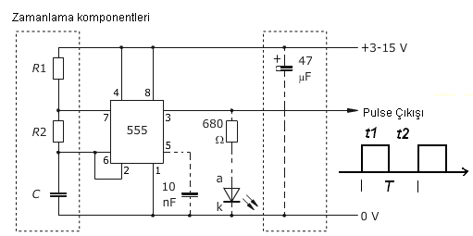
Şekil 2. 555’li kare dalga üreteci devresi

Slide 9




Devrenin Çıkış Frekansı ve Periyodu
Formulleriyle hesaplanır. Formüllerden de anlaşılacağı gibi; MΩ mertebesinde direnç ve μF mertebesinde kondansatör seçimi hz mertebesinde frekans oluşturur. Yine kΩ mertebesinde direnç ve μF mertebesinde kondansatör seçimi khz mertebesinde frekans oluşturur.
Not:Ayrıca, R1 ve R2 arasındaki ilişkinin lojik1 ve lojik0 sürelerinde etken olduğunu, R2 ≥ 20*R1 durumunda sürelerin yaklaşık eşit olacağını, devrenin güvenli çalışması açısından R1 direncinin en az 100Ω seçilmesinin tavsiye edildiğini göz ardı etmeyiniz.
Bu devrenin çıkış işaretinin,
Frekansı ;
Periyodu;
Lojik 1 ve Lojik 0 süreleri;
Geçerlilik oranı (Duty Cycle);

Slide 10
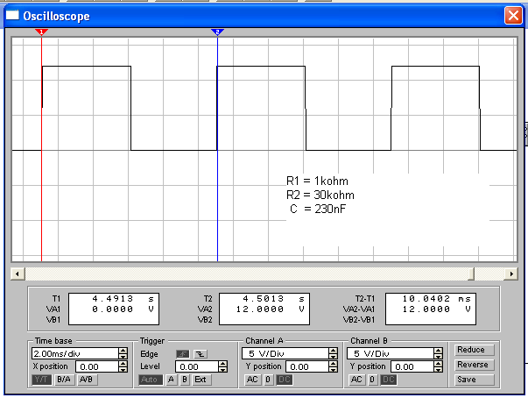
Şekil 2.b – 555’li kare dalga üretecinin çıkış işareti (EWB veya Proteus ortamında)

Slide 11
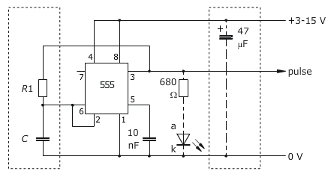

Şekil 3. En az komponent kullanılan kare dalga üreteç devresi
555 devresi ve en az komponent kullanılarak oluşturulabilecek bir kare dalga üreteç devresi de Şekil3’te verilmiştir.
Bu devrenin çıkış kare dalga
işaretinin frekansı;
İle hesaplanır. İşaretin Lojik 0
ve Lojik 1 süreleri
biribirine eşittir. Ve bu süreler,
L0 = L1 = 0.69x(R1xC)
İhmal edilebilen komponentler

Slide 12
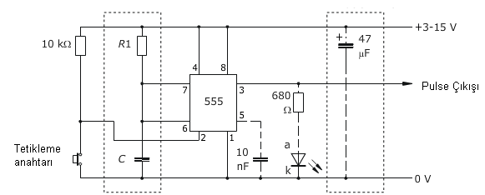
Monostabil (Tek kararlı) devrenin 555 entegresi ile gerçekleştirilmesi
Bu devre de değişik şekillerde gerçekleştirilebilir. En çok kullanılanlardan biri Şekil 4’te görülmektedir.

Slide 13

Bu devrenin çıkış işaretinin kararlı konumu Lojik 0 seviyesidir. Devrenin tetikleme anahtarından işaret uygulandığı andan itibaren çıkış işareti kararsız konuma (Lojik1 seviyesine) geçer, kararsız konumda bekleme süreci
ile hesaplanır. Devre çıkışı bu zaman sonunda tekrar kendiliğinden kararlı konumuna (Lojik 0) gelir ve yeni bir tetikleme işareti uygulanana kadar bu konumda bekler. R direncinin Ω, kapasitenin F mertebesinde seçimi çıkış kararsız konumunu saniyeler, R direncinin kΩ, kapasitenin μF mertebelerinde seçimi çıkış kararsız konumunun ms mertebesine getirdiğini de göz önüne alınız..

Slide 14
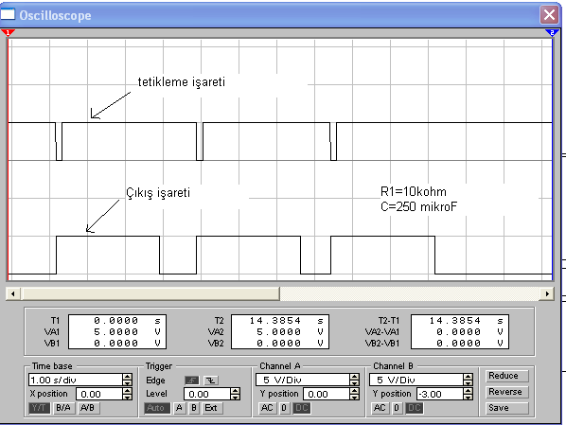
Şekil 4.b. 555’li monostabil devrenin tetikleme ve çıkış işareti (EWB veya Proteus ortamında)

Slide 15
Lojik kapılarla oluşturulan Multivibratörler
Astabil veya Monostabil işaret üretici devreleri kombinasyonal lojik kapı devreleri ile de gerçekleştirilebilir.
Astable Multivibratör (Kararsız ikililer)
Astable Multivibratörler, devreye çalışma gerilim uygulandığı andan itibaren dışarıdan herhangi bir tetikleme sinyaline gerek kalmadan devredeki zamanlama elemanlarının belirledikleri zaman aralıklarında devamlı durum değiştiren devrelerdir. Şekil 7.5'de bir astable multivibratör devresi verilmiştir.

Slide 16
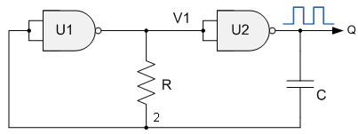
Şekil 5. Astable multivibratör devre şeması.

Slide 17
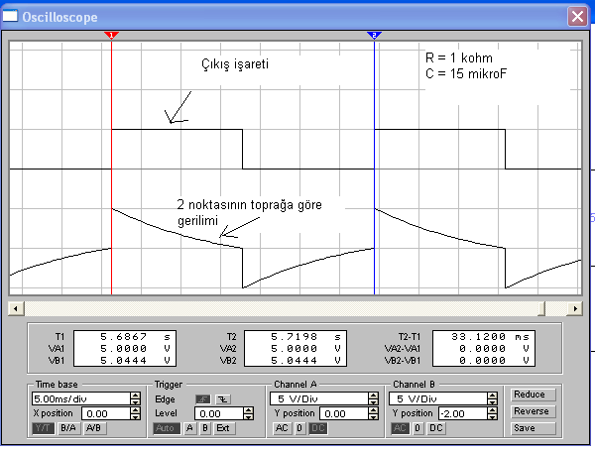
Şekil 5.b NAND’li Astabil devresinin çıkış gerilimi (EWB veya Proteus ortamında)
Bu devrede çıkış kare dalga işaretinin periyodu (T)
T = 2.2 x (RxC)

Slide 18
Monostable (Tek Kararlı) Multivibratör
Monostable Multivibratörler, girişlerine tetikleme sinyali uygulandığında konum değiştirip zamanlama elemanlarının belirledikleri sürece bu konumda kalan, süre sonunda tekrar ilk duruma (kararlı konuma) dönen devrelerdir. Şekil 7.6'da bir monostable multivibratör devresi verilmiştir.

Slide 19
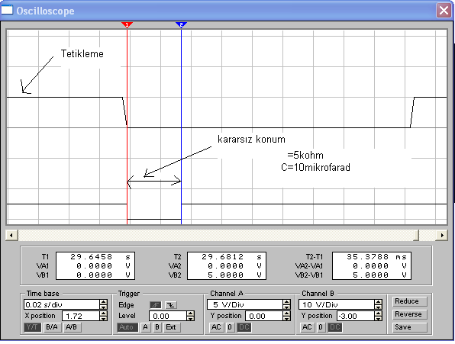
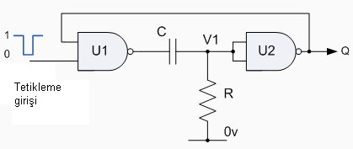
Bu devrede çıkış işaretinin kararsız durumda bekleme süresi;
T = 0.7xRxC
Şekil 6.b İki NAND kapılı monostable devrenin giriş
ve çıkışı (EWB ortamında)
Şekil 6 İki NAND kapılı monostable multivibratör.

Slide 20
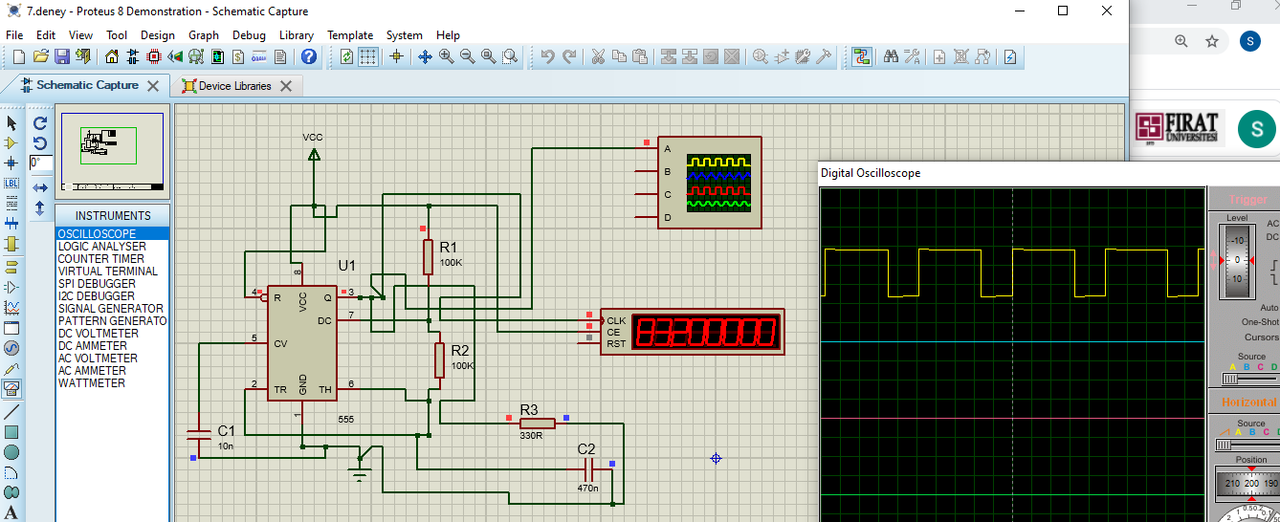
Kare Dalga Üreteci Deney Örneği (Proteus 8)

Slide 21
KAYNAKLAR
http://bil.muh.firat.edu.tr/node/137

